Slide 1


Стратегія і тактика захисту ТОП-менеджменту у кримінальних провадженнях
Сергій Савинський
адвокат GRACERS

Slide 2



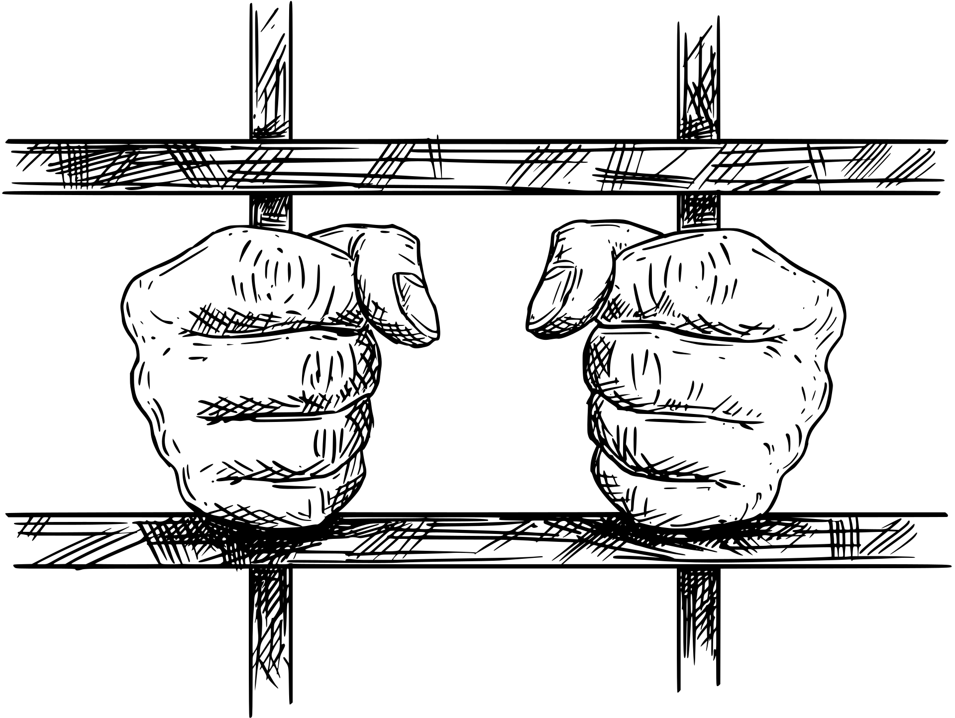
Про стратегію, тактику та долю людини

Slide 3
Тренди сьогодення
Привласнення чи розтрата чужого майна, яке було ввірене особі чи перебувало в її віданні (ч. 1 ст. 191 КК України)
Продаж товарів (предметів) гуманітарної допомоги або використання благодійних пожертв, безоплатної допомоги або укладання інших правочинів щодо розпорядження таким майном, з метою отримання прибутку, вчинені у значному розмірі (ч. 1 ст. 201-2 КК України)

Slide 4




Вибір правової позиції сторони захисту
Визнання вини повністю
Визнання вини частково
Повне невизнання вини
Позиція мовчання

Slide 5



Перші кроки:
підготувати компанію (провести необхідні нотаріальні дії, перевірку документів/звітів, підготуватись до обшуків/вилучення документів)
підготувати сімʼю ТОП-менеджера (підготувати довіреності на вчиння нотаріальних дій, вирішити питання щодо майна/грошових коштів)
підготувати найближче оточення (клієнтів, бізнес-партнерів, кредиторів)

Slide 6




Тактика захисту
(на прикладі КП за ст. 191 та ст. 369 КК України)
Перевірка дотримання процедури проведення публічної закупівлі
Перевірка дотримання приниципів публічних закупівель
“максимальна економія, ефективність та пропорційність”
Висвітлення оцінки ситуації, що була на певному ринку товарів/послуг на момент проведення закупівлі
Гра на випередження (проведення необхідних експертиз,
підготовка свідків тощо)

Slide 7



Amat victoria curam
Перемога любить підготовлених
впізнаваність бренду компанії та ТОП-менеджменту
регулярна періодична перевірка статутних документів,
фінансової та бухгалтерської звітності, настроїв працівників
розуміння того, що ніщо не вічне, особливо публічний інтерес

Slide 8

In Law We Trust

